Slide 1

제 안 서
상조서비스
2025.3.

Slide 2



Contents
Ⅰ. 제안사 소개 ------------------------------------
1)회사개요
2)회사연혁
3)조직도
4)사업영역
5)서비스제공 실적
Ⅱ. 제안개요----------------------------------------
1)제안목적
2)제안의 특장점
3)기대효과
4)상조서비스 필요성
Ⅲ. 제안사항----------------------------------------
1)제안내용
2)상조서비스 소개
3)당사 상조서비스 차별성
Ⅳ. 업무수행방안----------------------------------------
1)업무 프로세스
2)전국 네트워크
3)민원처리 및 유지보수시스템

Slide 3
Ⅰ. 제안사 소개 ------------------------------------
1)회사개요
2)회사연혁
3)조직도
4)사업영역
5)서비스제공 실적
Ⅱ. 제안개요----------------------------------------
1)제안목적
2)제안의 특장점
3)기대효과
Ⅲ. 업무수행방안-----------------------------------
1)업무 프로세스
2)전국 네트워크
3)민원처리 및 유지보수시스템
Ⅳ. 제안사항----------------------------------------
1) 상조서비스 소개
2) 제안 내용
3) 서비스차별성

Slide 4




Ⅰ. 제안사소개
1) 회사개요
경영이념
가족사랑 비즈니스를 통한 고객중심 경영으로 고객행복을 실현한다.
상 호
㈜가람퓨너럴
회사설립
2010년 08월 05일
대표이사
최현인
대표번호 / 고객센타
02-304-4447 / 1670 - 4431
사업영역
장례서비스, 상조서비스, 장례식장 위탁운영, 용품공급 등
자 본 금
5000만원
URL
www.garamfuneral.com
주요고객사

Slide 5
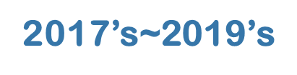




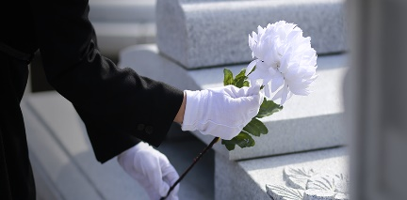



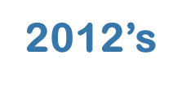




Ⅰ. 제안사소개
2) 회사연혁
- 2019년 헬스조선상례서비스 3일의 약속
- 2019년 The – K 예다함상조 업무 협약
- 2017년 MG라이프 상조 업무 협약
- 2010년~2019년 맺었던 장례서비스 업무제휴를 지속적으로 진행
- 2016년 디딤돌 상조, 한민 상조 등 다수의
후불제 상조 업무협약
- 서울의료원 장례식장 [신내동] 업무 재 협약
-서울의료원 장례식장 [신내동] 업무 협약
-경찰 복지 업체 경우회(대화상조) 장례지원 업무 협약
- 경희대학교 장례식장 [회기동 본점, 강동지점]
도급 및 영업 협약 [장례식장 도급 및 영업]
-SK하이닉스 장례지원 업체 ㈜휴먼라이프와 장례지원
업무 협약
- 신한은행 장례 지원 협력업체 협약
- 기업 복지 업체 e-제너두 와 장례지원 업무 협약
(기업은행, 산업은행, GS칼텍스 등)
- 경희대학교 장례식장(회기동 본점, 강동지점) 장례지원 업무 협약
㈜가람퓨너럴 설립

Slide 6
Ⅰ. 제안사소개
3) 조직도
고 객
임원 | 2명
팀장 | 5명
운영 | 4명
사원 | 17명 | 총 28 명
인원 : 2024. 5기준
㈜한가람상조
대표 최현인
인사팀
경리팀
장지팀
시설물류팀
영업팀
상조행사진행
파견사원관리
경리
전국장지관리
시설관리
영업기획,제휴
총괄책임자
상조행사관리
인사/총무
영업지원
화환,물류영업
행사 지원
성명 : 최현인
직급 : 한가람 상조 대표 및
㈜가람퓨너럴 대표이사
전화번호 : 02-304-4447
담당자: 박성윤 010-4705-9888
E-mail :
sidcpark@hanmail.net
주소 : 서울시 서대문구 수색로
56/201호(성공타워)
콜센타 관리
행사 관리
상조서비스
자회사
경영관리 운영본부
장례서비스 운영본부
대표이사

Slide 7
Ⅰ. 제안사소개
4) 사업영역
한가람
상조서비스
장지서비스
장례식장
위탁운영
용품서비스
(장례 일회용품)
경조화환 서비스

Slide 8
Ⅰ. 제안사소개
5) 서비스 제공 실적
고객사
사업내용
사업기간
신한은행 : 상조 서비스와 상조 용품 (수도권만 진행)
월 10회이상
2010년 ~ 2020 (10년간)
경희대(회기동,강동) 장례식장 : 상조 서비스와 상조 용품
월 50회이상
경희대학교 동문 : 상조 서비스와 상조 용품
월 10회이상
2012년 ~ 2024(현재)
서울의료원 장례식장 : 상조 용품 월 15회이상
2013년 ~ 2024 (현재)
보험가입 고객 장례용품 제공 월 30회이상
2016년
㈜가람퓨너럴은 장례, 상조서비스를 통한 최고의 고객만족 실현으로 지속적인 성장 달성

Slide 9
Ⅰ. 제안사 소개 ------------------------------------
1)회사개요
2)회사연혁
3)조직도
4)사업영역
5)서비스제공 실적
Ⅱ. 제안개요----------------------------------------
1)제안목적
2)제안의 특장점
3)기대효과
4)상조서비스 필요성
Ⅲ. 업무수행방안-----------------------------------
1)업무 프로세스
2)전국 네트워크
3)민원처리 및 유지보수시스템
Ⅳ. 제안사항----------------------------------------
1) 상조서비스 소개
2) 제안 내용
3) 서비스차별성

Slide 10
Ⅱ. 제안개요
1) 제안 목적
기업 임직원을 위한 고 품격 장례 서비스 제공
2) 제안의 특장점
Quality 높은 장례용품 및 전문 인력 제공, 안정적 서비스 제공
서비스 품질 관리를 통한 고객만족도 제고
본사 장례지도사의 철저한 교육
장례지도사의 현장 컨설팅 수행 (장례절차 등)
3) 기대효과
비용 절감 효과
일반 장례식장이나 타 상조 보다 최소비용으로 최대 만족효과 창출
시간 절감 효과
갑작스러운 조사발생시 전문 교육이 된 상조 팀장의 원활한 장례 진행
탁월한 홍보효과
근조기, 장례용품, 도우미 명찰 등을 통한 社名 노출로 가족구성원 및 조문객들에게 탁월한 홍보효과

Slide 11
Ⅱ. 제안개요
4) 상조서비스 필요성
장례발생 시
겪는 문제점
의전발생 시 겪는 문제점 해소
1. 복잡한 장례절차(21.1%)
제휴
전문장례지도사가 유족 곁에서 장례식을 마칠 때까지 예법에 따른 의전 진행
2. 과다한 장례비용 (20.2%)
사전상담을 통하여 유족의 상황에 맞는 최적의 장례계획 설계 및 제공
3. 장례용품 강매 (13.7%)
전문장례지도사가 유족을 위하여 장례용품 강매 및 낭비요소 제거
4. 조문객 접대 등 (44.0%)
장례예식은 전문 지도사에 맡기고 유족은 조문객 접대만 하시면 됩니다
※ 2015 소비자보호원 의전문화 의식 및 실태조사 결과

Slide 12
Ⅰ. 제안사 소개 ------------------------------------
1)회사개요
2)회사연혁
3)조직도
4)사업영역
5)서비스제공 실적
Ⅱ. 제안개요----------------------------------------
1)제안목적
2)제안의 특장점
3)기대효과
Ⅲ. 제안사항----------------------------------------
1)제안내용
2)상조서비스 소개
3)당사 상조서비스 차별성
Ⅳ. 제안사항----------------------------------------
1) 상조서비스 소개
2) 제안 내용
3) 서비스차별성

Slide 13
Ⅲ. 제안사항
1) 제안내용 : 임직원을 위한 아래 상조서비스 중 선택하여 제휴
상조서비스 구매
회사에서 당사의 상조서비스 상품 전액 또는 일부를 구매 후 지원하는 방식의 제휴
※ 장례식 빈소사용, 안치, 식대, 장지, 화장 비용은 제외
후불 상조서비스
위탁계약
당사와 상조 위탁계약 체결 후 직원이 당사 상조서비스를 이용하는 경우 할인된 금액으로 서비스를 제공하고 비용은 직원 개인이 후불하는 방식(회사는 별도 비용발생 없음)
회사의 요구사항에
맞춘 오더메이드형
상조서비스 제공
상기 제안내용 외 회사의 복리후생 기준에 맞춘 상조 지원 서비스를 요구하는 경우 협의
하여 서비스 제공 가능(선 용품제공 후 상조서비스, 도우미만 파견 등)
※ 장례용품 선 제공 서비스 추가선택 가능
☞ 상기 서비스에 장례용품 선 제공서비스를 추가하는 경우 회사명 및 로고가 인쇄된 장례용품(접시, 컵, 식탁보 등)을 당사에서 빈소로 선 배송
☞ 서비스 선택시 50박스를 선 구매 필수( 200인분 5,709,000원, 300인분 7,821,000원 부가세 포함금액, 배송비 박스당 4만원 발생)

Slide 14
Ⅲ. 제안사항
2) 상조서비스 소개
조사발생 시 비용발생 구조
① 장례식장 비용 : 빈소사용, 고인안치, 재단장식, 조문객 식,음료 등 장례식에서 발생하는 제반 비용
상조서비스 : 아래 참조
화장비용 : 납골 안치를 위해 화장하는 경우 화장비용 발생
장지비용 : 납골당, 공원묘지 등 고인을 모시기 위한 임대 비용
상조 서비스란
조사 발생시 최초 고인 이송부터 최종 안치까지 모든 장례의전행사를 위탁 받아 제공하는 서비스
장례용품, 고인용품, 장례지도사, 도우미, 운구차 등 장례에 필요한 용품 및 서비스 토탈 제공
고인운구 앰블런스 전국 2시간내 출동서비스(일부 도서, 산간벽지는 제외)
지역별, 종교별 절차에 따른 제례 등 적합한 서비스 제공
월별 장례교육을 통한 질 높은 서비스 제공
→ 장례식장, 화장, 장지 비용을 제외한 상조서비스 지원에 수반되는 모든 비용을 상품화

Slide 15
Ⅲ. 제안사항
상품구성
상 품
표 준 형 280만원
구분 | 용 품 및 서 비 스 내 역
고인이송 | 앰블런스출동 | 관 내 무 료 제공 (관외지역 이송 시 별도비용 실비청구)
지도사 | 장례 지도사 2시간이내 출동
빈소용품 | 액자리본, 방명록, 위패, 초, 향, 혼백, 촛대 등 제공
제단장식 | 재단 장식 및 헌화(국화송이) | 헌화 50송이
고인 용품 | 관 | 오동나무 규격관
 | 수의 | 고급 대마 100% 기계직
 | 염습및 입관 | 전문 장례지도사 2명(꽃렴 또는 궁중대렴)
 | 입관 용품 | 한지, 탈지면, 알코올, 예단 등 제공, 초석(보공),명정, 관보, 결관보, 멧베 등 제공
도우미 | 전문 장례도우미 | 4명(1일10시간)
상주 용품 | 전통식 굴건제복,수질,요질,행전,두건,리본완장 | 직 계 상 주 제공
 | 남,여 현대식 상복 | 남자 5벌 제공, 여자 필요수량 전부제공(Y셔츠, 넥타이포함)
리무진 | 운구전용 리무진 (링컨 또는 캐딜락) | 왕복200Km 초과시 Km당 3,000원 화장시 화장장까지
장의버스 | 45인승 버스 | 왕복 200Km 초과시 Km당3,000원
행사 화장 매장 | 선도차량 띠, 흰색장갑(운구용) 유골함 횡대 | 제 공 화장시 고급유골함 제공 매장시 오동나무 횡대 제공
행정서비스 | 각종 행정절차 안내,공원묘지,납골당등장지안내, | 안내 및 대행 서비스를 받으실 수 있습니다.
기타 |  | 수의 준비시 도우미2명 또는 꽃관보 지원
1. 영정사진 제작비 및 규격초과로 인한 주문제작 관은 상주측 부담입니다. 2. 장례식장 시설사용료, 재단장식, 식대(제사상)등 기타 서비스 내역에 포함되지 않은 사항은 상주 측 부담입니다. 3. 화장,또는 매장 시 발생하는 추가비용은 상주 측 부담입니다. 4. 종합장례상품은 묶음 제공 되어지며, 또 그로 인한 혜택을 드리므로 서비스의 미 이용으로 인한 환불이 되지 않음을 양지하시기 바랍니다.

Slide 16
Ⅲ. 제안사항
상품 구성 비교표
(업체별)
구분 | ㈜가람퓨너럴상조 (표준형280상품) | 보람상조 (마이스터35, 499만원) | 부모사랑상조(390상품) | 현대종합상조 프리드 (늘정성420만원)
장례지도사 | 3일간 전문장례지도사 1명 | 3일간 전문장례지도사 1명 | 3일간 전문장례지도사 1명 | 3일간 전문장례지도사 1명
전문도우미 | 4명 × 10시간 제공 | 복지사 1명 / 3명x8시간파견 | 4명 × 8시간 파견 | 3명 x 8시간 파견
염습상례사 | 장례지도사 2인 1조 진행 | 장례지도사 2인 1조 진행 | 장례지도사 2인 1조 진행 | 장례지도사 2인 1조 진행
엠블런스 | 관내무료 | 관내무료 | 관내무료 | 관내무료
장의버스 | 45인승 (왕복 200km 무료) | 45인승 (왕복 200km 무료) | 45인승 (왕복 200km 무료) | 45인승 (왕복 300km 무료)
리무진 | 링컨 5인승 (왕복 200km 무료) | 링컨 5인승 (왕복 200km 무료) | 링컨 5인승 (왕복 200km 무료) | 링컨 5인승 (왕복 300km 무료)
수의 | 고급대마 100% / 기계직 | 대마, 아마, 인견 혼용 | 저마90%, 면10% | 대마 50% 저마 50%
목관 | 제공 | 제공 | 제공 | 제공
입관용품 | 입관용품 일체제공 (25종이상) | 입관용품 일체제공 (25종이상) | 입관용품 일체제공 (25종이상) | 입관용품 일체제공 (25종이상)
남자 | 검정양복 5벌 제공(셔츠,넥타이 포함) | 검정양복(5벌) / 셔츠 ,넥타이 포함 | 검정양복(5벌) / 셔츠,넥타이포함 | 검정양복(5벌) / 셔츠 ,넥타이포함
 | 굴건제복 필요수량 제공 | 굴건제복 직계제공 | 굴건제복 직계 제공 | 굴건제복 직계제공
여자 | 전통,개량한복(필요수량 전부 제공) | 전통,개량한복(5벌이내) | 전통,개량한복(5벌이내) | 전통, 개량한복 (5벌이내)
제단지원 | 헌화50송이 제공 | 생화1단또는 30만원제단 제공 | 재단20만원 지원 | 헌화 30송이, 현금 20만원 지원
빈소용품 | 빈소용품일체제공 (부의록,향,양초 등) | 빈소용품일체제공 | 빈소용품일체제공 | 빈소용품일체제공
유골홤 | 유골함 제공 | 유골함 제공 | 화장지원금10만원 유골함 별매 | 특관, 유골함 중 선택
수의대체품 | 도우미(2명×10시간) or 꽃관보 | 꽃관보 제공 | 없음 | 꽃관보 및 대마 염베
기타

Slide 17
Ⅲ. 제안사항
일자별 서비스 내역
1
일
차
장례발생 접수
장례발생 접수
장례지도사 출동
장례일정 협의
임종 직후 고객상담센터 접수
자택사망시 앰블런스 출동
통보 2시간이내 현장 도착
단체가입시 전임직원 SNS
종교, 지역등 특성파악
협의 후 장례 용품 준비
장례복지사 도착
2
일
차
입관식 진행
발인일정 협의(화장,매장)
기타 행정 업무 안내
의전팀에서 입관식 진행
염과 습 진행
화장, 매장 구분, 관련 절차 협의 진행
사망신고와 매장신고 안내
- 병원에서 사망진단서발급 - 사설묘지 경우 묘지사용 승낙서 발급 - 관할주소지 동사무소에 사망신고 안내
3
일
차
발인제, 영결식 진행
운구
해피콜서비스
장례지도사와 장례식장 협의 진행
장례지도사는 발인제 후 운구식까지 진행
캐딜락급 리무진 차량, 장지로 고인 운구
상주측 가족들은 버스로 이동
해피콜 및 기타 A/S 진행
관련 영수증 발행, 정산

Slide 18
Ⅲ. 제안사항
당사 서비스 장점
후불식 상조서비스
타 상조회사와 달리 장례예식 후 비용을 지불하는 후불방식으로 안심하고 이용 하실 수 있습니다.
장례용품 및 만족스런 서비스
상조회사와 달리 모집수당이 없으므로 장례용품의 품질이 좋고 서비스에 만족 하십니다.
장례비용 절감
전국 장례식장 정보와 장묘시설 정보를 통하여 많은 비용을 절감할 수 있으며, 불필요한 지출이 없음.(웃돈,팁)
매장, 납골묘, 수목장, 납골당등 장지 알선 서비스
전국 공원묘지, 수목장, 납골당등 제휴를 통하여 정확한 정보를 가족 분께 제공하여 현명한 선택을 할 수 있게
도움을 드리는 서비스
무료 장례컨설팅 서비스 제공
고객의 경제상황에 가장 적합한 장례서비스를 무료로 설계하여 제공합니다.
전국 어디서나 2시간이내 긴급출동
전국 어디서나 2시간이내 장례지도사가 출동하여 최고 수준의 장례서비스를 제공합니다.

Slide 19
Ⅲ. 제안사항
3) 서비스 차별성
태생적차이
사업출발 : 기업 복지 만족 프로그램의 일환으로 기존 고객 사들의 서비스 요구에 의해 사업출발
직영서비스 : 기존 상조회사가 가지는 서비스에 대한 불신을 직영서비스를 통하여 해결함
책임감 : 기업복지로 정착된 회사의 서비스인만큼 서비스의 불만이 회사 전체사업에 대한 이미지로
전달되는 리스크를 가지고 있음
(상조만으로 사업을 하는 기존 상조회사들과는 다른 강한 책임감)
저비용구조
별도 영업조직이 없어 영업수당/관리비용이 없으며, 판매금액 전체가 서비스의 질 향상에 투입됨
검증된 서비스
국내 주요 기업들의 임직원들에게 서비스 제공
행사 경험 고객들이 높은 만족도를 표시함
B2B 서비스
사회적으로 문제가 된 해약환급, 선납과는 다른 B2B 계약에 의한 행사
해약환급금 및 선납관련 문제 발생의 사유 없음

Slide 20
Ⅰ. 제안사 소개 ------------------------------------
1)회사개요
2)회사연혁
3)조직도
4)사업영역
5)서비스제공 실적
Ⅱ. 제안개요----------------------------------------
1)제안목적
2)제안의 특장점
3)기대효과
Ⅲ. 제안사항----------------------------------------
1) 상조서비스 소개
2) 제안 내용
3) 서비스차별성
Ⅳ. 업무수행방안-----------------------------------
1)업무 프로세스
2)전국 네트워크
3)민원처리 및 유지보수시스템

Slide 21

Ⅳ. 업무수행 방안
1) 업무 프로세스
기업
통보
접수
서울,수도권
본사
상조팀
상조팀 출동 -> 현장컨설팅가능
24시간대기,
지역에 따라 1 ~ 2시간 안에 현장도착
콜센타 (24시간)
1670-4431
기타지역
(전국)
지사
상조팀
지사 상조팀 출동 -> 현장컨설팅가능
24시간대기,
지역에 따라 1 ~ 2시간 안에 현장도착
현장 컨설팅
장례식장 섭외
앰블런스 출동 및
행사 팀장 현장 도착
유가족의 상황에 맞는 장례 컨설팅 제공
유가족이 원하는 장례식장 섭외 및
고인 운구
장례 일정 및 정산
3일장 ~5일장 장례 진행
각 일자별 장례절차에 따라 장례식 진행
모든 장례가 끝난후 마지막 발인전 비용 정산

Slide 22
Ⅳ. 업무수행 방안
2) 전국 네트워크
강원
(춘천/원주/강릉/속초)
서울, 경기,인천
본사 4명
고객센타 1670-4431
㈜가람퓨너럴
System
충북 청주
전국 10개 지부
충북 충주 제천
충남 천안,당진,보령,논산
전국
System
통합적
관리
서울,수도권
대전.충남
대전
대구 경북안동,문경,포항,구미,김천,경주
충북.서부
충북.동부
전북 전주,군산,정읍,남원
광주.전남
전주.전북
울산, 부산, 경남마산,김해,함양,진주
부산.경남
대국.경북
강원
제주
광주, 전남목포,광양(순천),해남
제주

Slide 23
Ⅳ. 업무수행 방안
3) 민원 처리및 유지보수시스템
기업
즉시 조치
행사 진행에 문제없도록 즉각적이고 신속한 조치
고객 불만
민원발생
고객센타
1670-4431
사후조치
분기별 민원 데이타 분석
-> 불만사항, 문제점 도출 및 개선방안 모색
현장직원
민원 발생시 신속한 대처 및 조치를 위하여 본사 상조팀장이 직접 담당, 총괄 지휘
Notes:
처

Slide 24
별첨
무료 상조 컨설팅(사전상담)이 필요한 이유
장례식장/상조회사 비교
상조회사의 장례서비스 문제점
표준장례용품
근조기 및 도우미 조끼 적용사례

Slide 25
별첨
무료 상조컨설팅(사전상담) 이 꼭 필요한 이유
구 분
일반적인 현상
사전상담을 받을 경우
장례절차 / 예법
장례가 발생하면 유족은 경황이 없게
되므로 무엇부터 해야 할 지 막막 합니다
사전상담
임종 시 준비사항, 일자별 장례절차, 종교별
예식절차 등을 사전에 안내하여 드립니다.
장례식장 선정시
장례식장에 따라 장례비용은 2배이상
차이가 나며, 장례식장을 중간에 변경 할
수 없습니다.
전국의 장례식장 정보를 통한 장례비용과 장례시설 등을 사전에 안내하여 드립니다.
장묘시설 선정시
장묘시설은 가격보다는 교통편, 편의시
설이중요하나 사전 확인없이 계약하고
있습니다.
전국의 장묘시설 정보를 통한 시설정보를
제공
장례비용
유족은 장례용품, 장례예식비, 장묘비용
등 총 장례비용을 사전에 예측할 수
없습니다.
사전상담을 통하여 최적의 장례계획 및 비용과
함께 200만원 ~ 500만원을 절감할 수 있습니다.

Slide 26
별첨
장례식장/상조회사와 비교
그동안 유족들은 장례가 발생하면 장례식장 또는 상조회사에 의존 하였으나,
장례서비스에 대한 소비자의 불만이 높아 소비자보호원 및 각종언론에 민원이 끊이지 않고 있습니다.
따라서 장례식장 및 상조회사의 장단점을 이해하고 장례서비스 내용을 비교하신 후
장례계획을 세우셔야 합니다.
상조회사의 장례서비스 문제점
현재 국내에는 약 300개의 상조회사가 있으나. 아직까지 상조회사 설립 및 감독에 관한 법령이 마련되지 않아
상조회사의 부실경영 등으로 도산, 파산 시 소비자가 납입한 돈을 보호할 수 있는 안전장치가 전혀 없다.
상조 회사들은 소비자보호를 위하여 이행보증에 가입되었다고 홍보하고 있으나, 이는 보험회사에 보증보험을
가입한 것이 아니라 상조 회사들이 자체적으로 만들어 운영하는 보증회사로 법적인 근거도 없고, 법적인 보호
받을 수 없다.
상조 회사들은 보험회사에 생산물 배상책임보험을 가입하였다고 현혹하고 있으나, 이는 장례용품 이용에 따른
배상책임보험으로 상조회사의 도산, 파산 시 고객이 납입한 돈과는 전혀 관계가 없다.
최근에는 상조 회사간에 경쟁이 치열하면서 모집조직 스카우트 과열, 과도한 영업수당 지급 등 부실경영으로
도산, 폐업하는 상조회사가 급증하고 있어 사회적인 문제가 되고 있으므로 주의해야 한다.

Slide 27
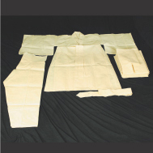
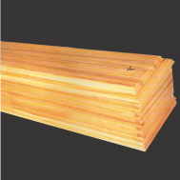

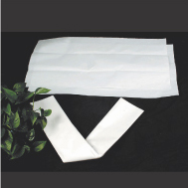
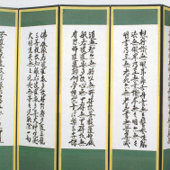
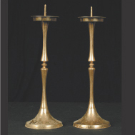
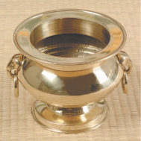
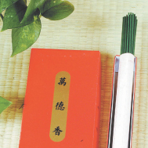
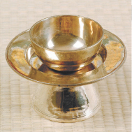
별첨
표준 장례 용품
남: 20종 –도포, 두루마기, 저고리, 속저고리, 겉바지, 속바지, 천금(이불), 지금(요), 베개, 면모, 면포, 행전, 복건, 버선, 오낭, 도포끈, 허리끈, 대님, 염포, 악수 여: 18종- 원삼, 원삼띠, 겉치마, 속치마, 저고리, 속저고리, 겉바지, 속바지, 천금(이불), 지금(요), 베개, 면모, 면포, 버선, 복건, 오낭, 염포, 악수 *오 낭 : 입관 시 고인의 손톱 발톱 머리털을 잘라 담는 삼베주머니
수의
관(오동나무) 칠성판(시신을 받치는 판) 한지(입관 시 사용) 병풍(자택 행사 시)
촛대 향로 향 잔 /잔대

Slide 28
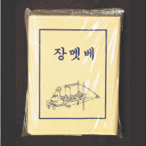
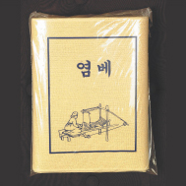
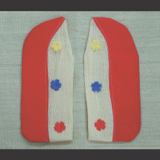
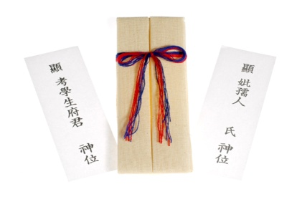
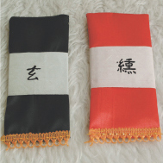
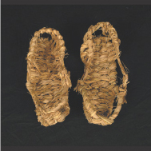
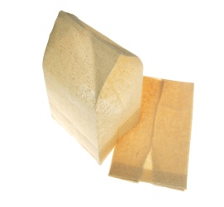
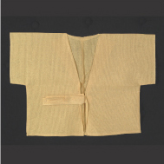
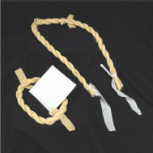
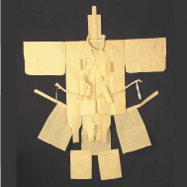
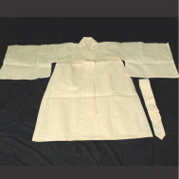
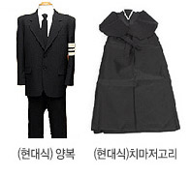

별첨
멧베(시신에 수의를 입힌 후 염베(=염보, 입관시 관에 습신(시신에 신기는 신발) 혼백(빈소에 모시는패) 시신을 결박할 때 사용) 깔아 시신을 감아 덮어줌)
예단(현훈) 남:청실, 여: 홍실 짚신 두건 복조끼 수질 (머리에 두르는 삼베끈) 저승과의 결연을 의미 남상주가머리에 착용 (며느리가 상복 위에 입음) 요질 (허리에 두르는 삼베끈)
굴건제복(남상주의 전통 상복) 도포(남상주 전통상복) 양복 (대여) 두건 혼인한 상주가 입음 상복 위에 착용 현대식 남 상복 남상주가 머리에 착용

Slide 29
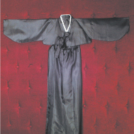
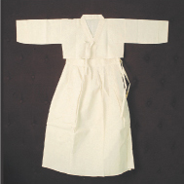
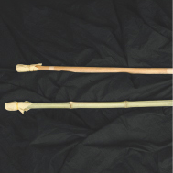
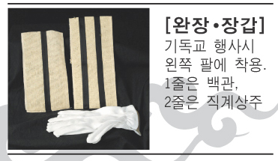
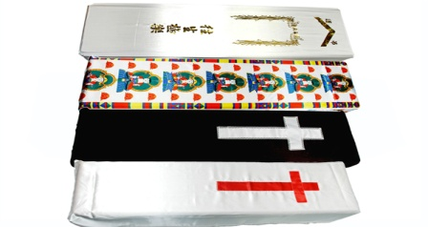

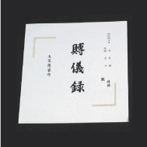
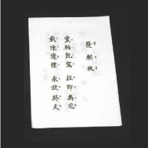
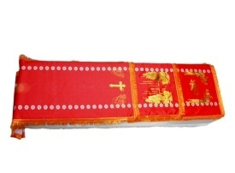

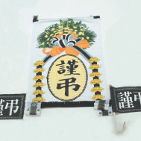
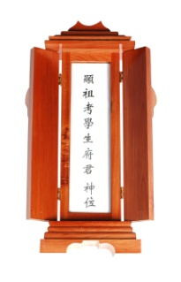
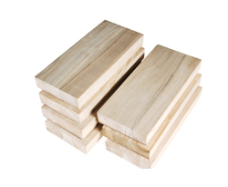
별첨
여상복(검정) 여상복(흰색) 상장(작지)상주가 쓰는 지팡이 완장/ 흰장갑 남상주:대나무,여상주:오동나무
관보(관에 씌우는 보) 다라니경(고인이 불자인 경우) 부의록 축문 명정 종교별로 다름 (신명에게 고하는 글) (종교별다름)
상중 선두차 리본 횡대 위패 (상중임을 알리는 표지) 하관 후 시토 전에 관 위에 덮는 널(7장)

Slide 30

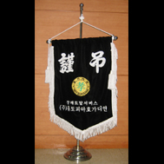
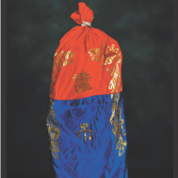
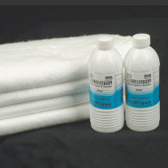
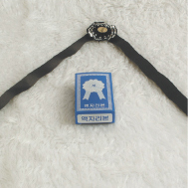
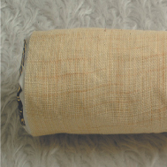
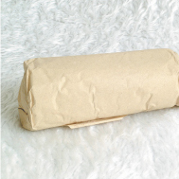
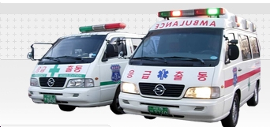
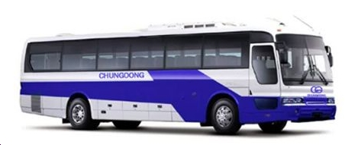
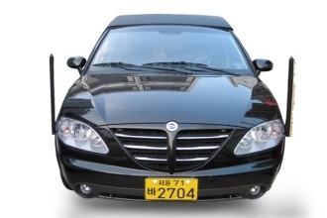
별첨
조기 조등 알코올/탈지면 상가임을 알리는 기 상가임을 알리는 등 시신을 닦는 용도
영정 액자 리본 베개 초석(보공) 시신과 관 벽 사이의 빈곳을 채워 시신이 흔들리지 않도록 함
장의 리무진 엠블런스 장의버스

Slide 31
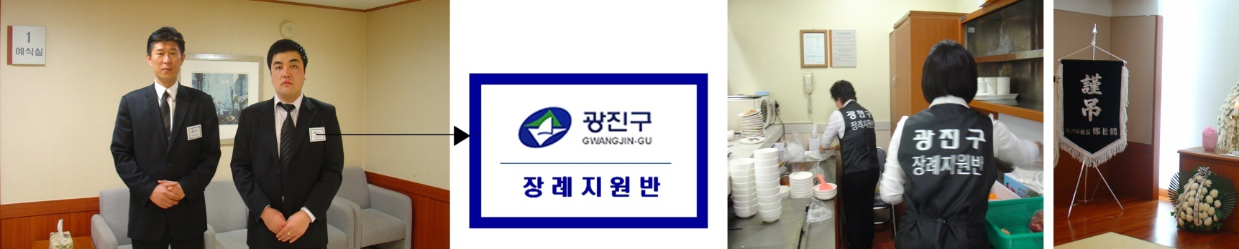
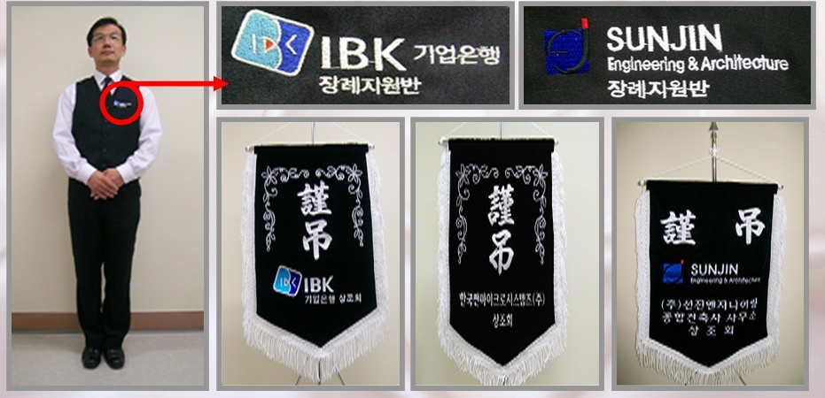
별첨
근조기 및 도우미 조끼 적용사례
회사에서 근조기, 도우미 조끼 제작/제공시 이를 착용하고 서비스함으로써
회사의 복리후생에 대한 홍보효과를 방문객에게까지 전달할 수 있고, 직원의 만족도는 더욱 향상됩니다.

Slide 32
www.garamfuneral.com
사람은 누구나 아름다운 삶을 꿈꿉니다.
그리고 또 하나의 아름다움을 그리며 삽니다.
장례발생시 내 가족같이
사랑하는 마음으로 최고 품질의 장례서비스를 제공하기 위하여
㈜가람퓨너럴이 함께 하겠습니다.
감사합니다.

